Slide 1
Рельеф костромской области
Практическая работа:
Нанесение на контурную карту основных форм рельефа Костромской области

Slide 2
Цель работы
Изучить особенности рельефа Костромской области

Slide 3
Задачи:
Вспомнить основные формы рельефа равнинной территории
Определить общий характер рельефа области
Сделать вывод о направлении и причинах общего уклона территории области
Продолжить формирование картографических навыков.

Slide 4
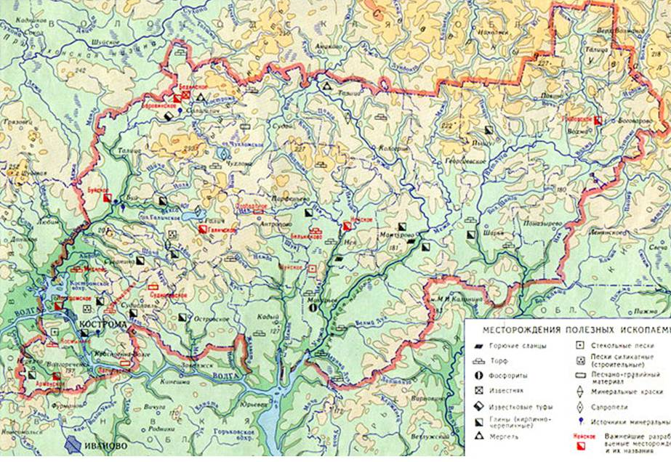
Рассмотрите карту рельефа нашей области. Назовите наиболее крупные и заметные формы рельефа
На западе области в направлении с севера на юг тянется Галичско-Чухломская возвышенность с абсолютной высотой 292 м над уровнем моря (близ села Раменье). В северо-восточную часть области заходят южные отроги Северных Увалов, служащие водоразделом бассейнов рек Волги и Северной Двины. В области выделяются также обширные низменности: Ярославско-Костромская и Ветлужско-Унжинская, сложенные рыхлыми, преимущественно озерными отложениями.

Slide 5
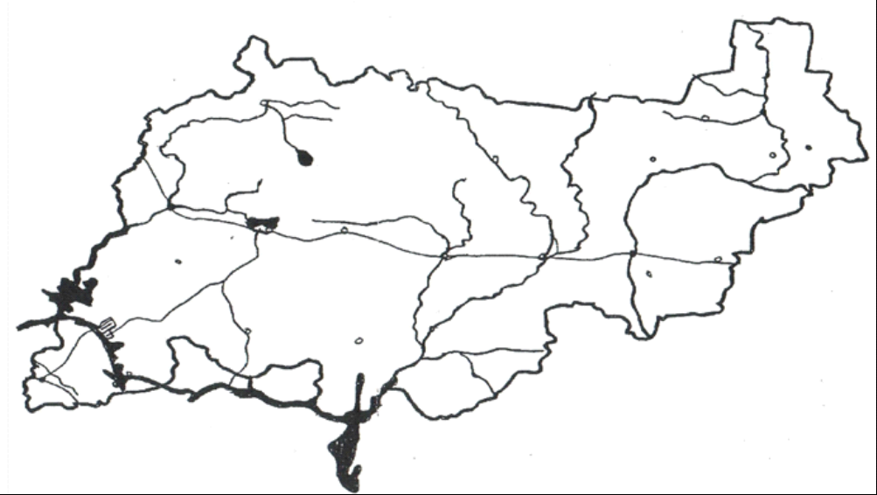
Отметим выделенные формы рельефа на контурной карте
Северные увалы
возвыш
.292
Чухломская
Ярославско-
Костромская
низина
Унженская низина
Галическо -

Slide 6
Сделаем вывод об особенностях рельефа нашей области
Костромская область имеет характер холмистой (полого-волнистой) равнины.
Общий наклон территории с севера на юг, что видно по течению рек.

Slide 7
Проверка знаний
Молодцы!

Slide 8
Источники использованных изображений:
http://s58.radikal.ru/i162/1007/2d/0d2c12b4102c.png
http://www.rustrahovka.ru/upload/iblock/b8c/.png
http://www.grafamania.net/uploads/posts/2008-08/1219611582_7.jpg
http://intoclassics.net/_nw/175/s49938722.jpg

